Slide 1
SpletneTačke forum za lastnike ljubljenčkov
Jaka Klavora 3.Ra

Slide 2

Problem
Lastniki ljubljenčkov v Sloveniji težko najdejo slovenske forume
Pomanjkanje lokalnih, specializiranih platform za razprave o težavah in nasvetih

Slide 3

Rešitev
Aplikacija “SpletneTačke”
Omogoča pogovor in razpravo o problemih z ljubljenčki
Deljenje izkušenj in nasvetov med slovenskimi lastniki

Slide 4
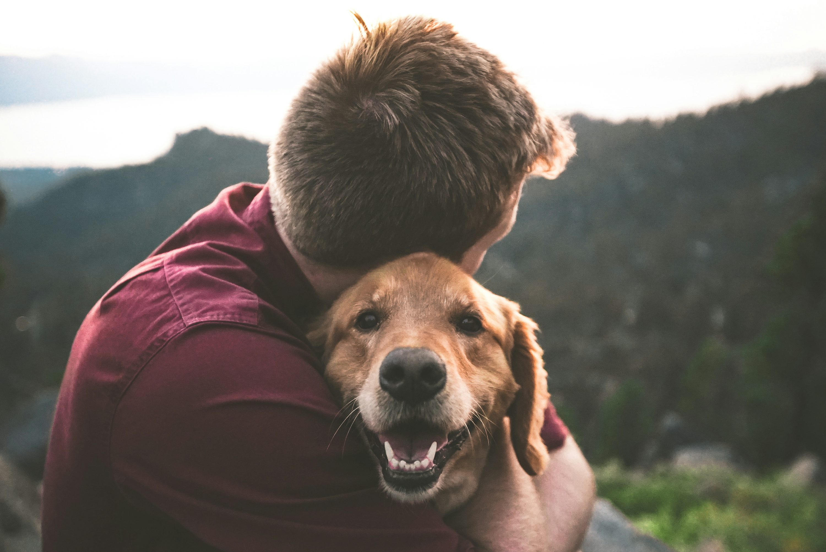
Ciljna skupina
Lastniki ljubljenčkov v Sloveniji
Tisti, ki iščejo pomoč in nasvete v slovenskem jeziku
Ljudje, ki želijo povezavo z lokalno skupnostjo lastnikov

Slide 5

Zakaj drugačna?
Slovenska platforma, osredotočena na lokalno skupnost
Manj splošno kot Reddit ali Facebook skupine
Pokriva več vrst ljubljenčkov

Slide 6
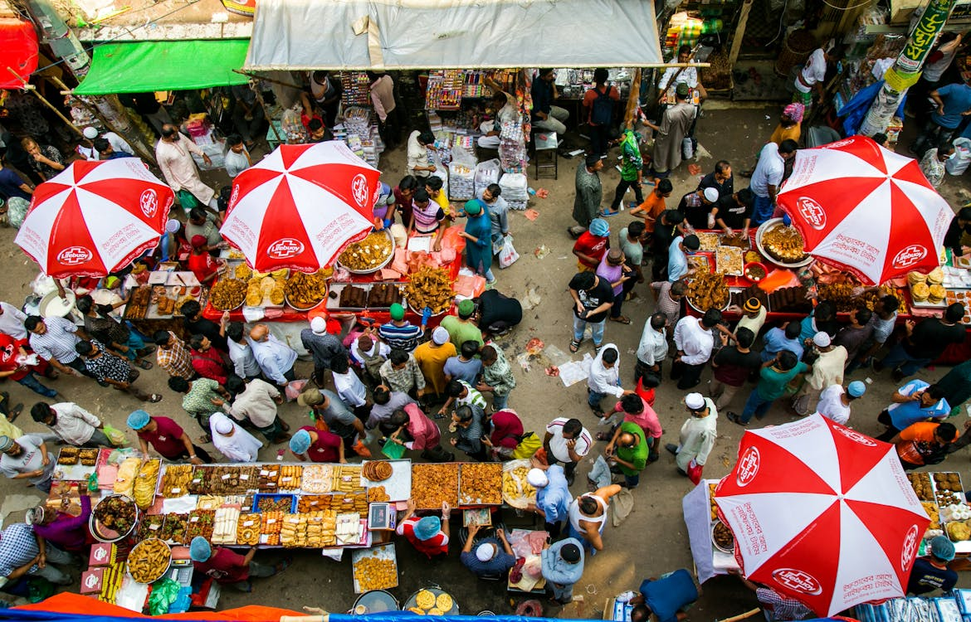
Velikost trga
40% slovenskih gospodinjstev (800.000) ima vsaj enega ljubljenčka
50% teh (400.000) ima vprašanja o ljubljenčkih
60% teh (240.000) bi uporabljalo forum za ljubljenčke

Slide 7
SWOT analiza
Prednosti (S): Specifična skupina, lokalni fokus, več vrst ljubljenčkov
Slabosti (W): Potreba po uporabnikih, moderiranje, pomanjkanje izkušenj z razvojem
Priložnosti (O): Pomanjkanje podobne aplikacije, naraščajoča priljubljenost ljubljenčkov, širitev na sosednje d
Grožnje (T): Lažne informacije, večje platforme, varstvo osebnih podatkov

Slide 8
Strategije (SWOT)
S-O: Uporabi lokalni fokus za hitro pridobivanje uporabnikov (prijatelji, družina)
W-O: Izkoristi rast priljubljenosti ljubljenčkov za rast baze uporabnikov
S-T: Močno moderiranje za preprečevanje lažnih informacij
W-T: Visoka moderacija za odstranjevanje neprimernih vsebin

Slide 9

Monetizacija
Oglasi (Google AdSense ali podobno)
Plačljivo članstvo (prednost pri prikazu komentarjev)

Slide 10

Stroški
Začetni razvoj: 500 € (enostaven razvoj, delo ustanoviteljev)
Mesečno vzdrževanje: 150 € (strežnik, moderiranje, posodobitve)
Marketing: 200 € mesečno (spletno oglaševanje)

Slide 11

Pridobivanje uporabnikov
Prijatelji in družina
Dogodki (tekmovanja, šole za pse)
Oglaševanje na Facebooku, TikToku, Redditu

Slide 12
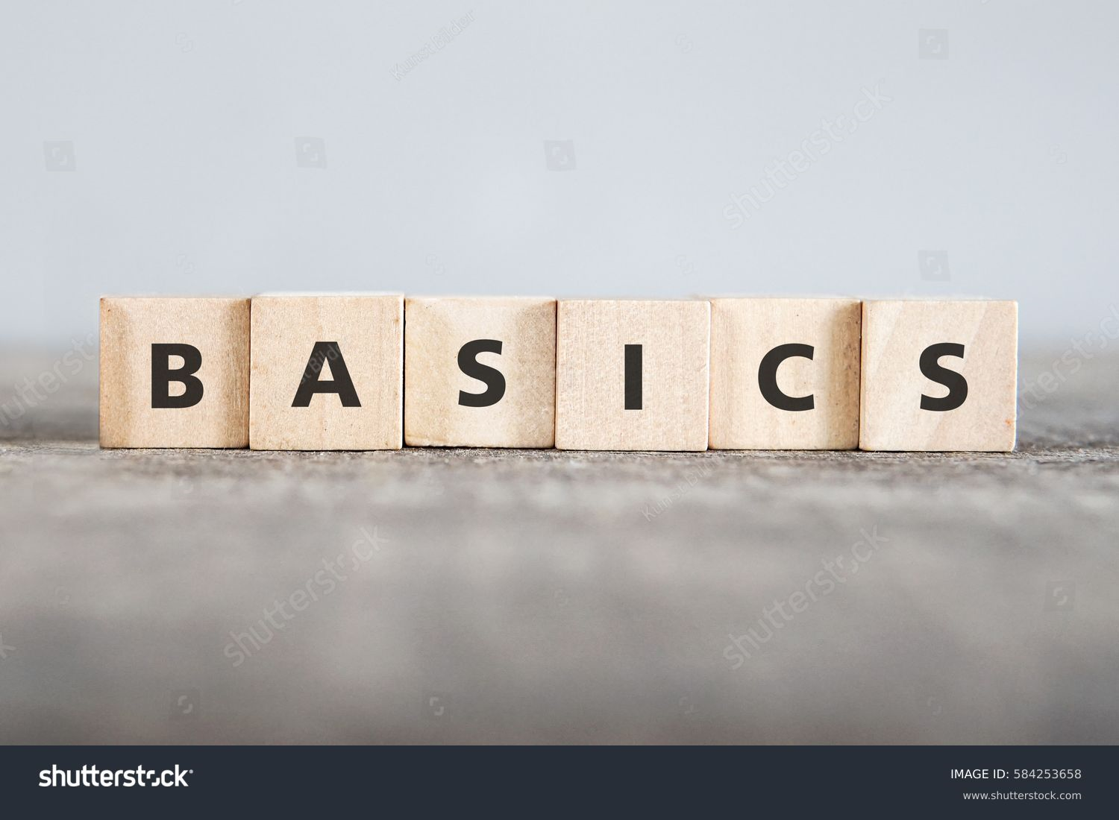
Osnovne funkcije MVP
Login / registracija
Objavljanje razprav
Komentiranje
Moderatorska plošča (osnovno moderiranje)

Slide 13
Dodatne funkcije (kasneje)
Sledenje profilom
Profilne slike
Naprednejša moderacija

Slide 14

Zaključek
SpletneTačke povezuje slovenske lastnike ljubljenčkov
Lokalna, zanesljiva, uporabniku prijazna platforma
Priložnost za rast in širitev na trg

